Slide 1


简单
VISION PLAN
专注
pin针尺寸测量视觉方案（2D）
共创
共赢

Slide 2

01
项目描述
02
项目验证
目录
03
配置清单
04
逻辑流程
CONTENTS
05
评估结果&注意事项
06
售后服务

Slide 3

01
项目描述
●产品名称：pin针
●测量内容：直线度
●产品材质：金属
●产品颜色：银白
●最大工作距离(mm)：不限制
●最小工作距离(mm)：不限制
●检测区域(mm*mm)：80.0 * 20.0
●来料方式：人工
●测量精度要求(mm)：0.5
●检测节拍(pcs/min)：1
●检测时产品运动速度(m/s)：0
●工作距离(mm)：178
方案布局图

Slide 4

02
项目验证
参数名称 | 参数值
面阵相机型号 | A5031M/CU815
面阵相机类型 | 面阵相机
相机接口类型 | USB3.0
相机像素 | 640 * 480
镜头型号 | MH0628SP
镜头品牌 | dahua
镜头焦距 | 6mm
镜头接口 | C
A(工作距离) = 178mm, B(视野宽度) = 22mm, C(视野长度) = 88mm
视野图

Slide 5

03
配置清单
系
统
构
成

Slide 6

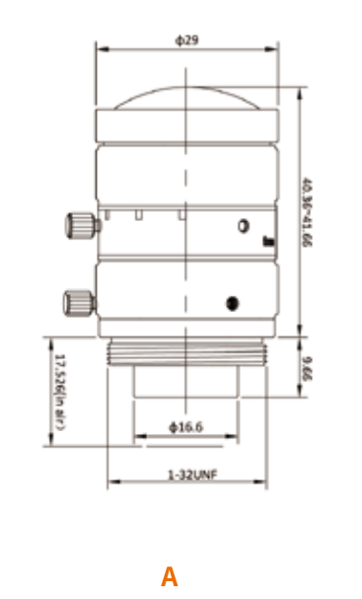
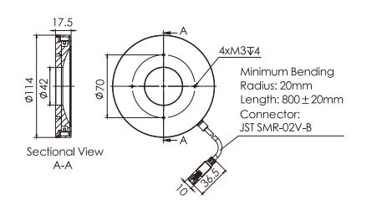
03
配置清单
光源尺寸图
相机尺寸图
镜头尺寸图

Slide 7
03
配置清单
序号 | 名称 | 型号 | 单位 | 数量 | 厂家
1 | 面阵相机 | A5031M/CU815 | 台 | 1 | dahua
2 | 镜头 | MH0628SP | 个 | 1 | dahua
3 | 光源 | OPT-RIU114 | 个 | 1 | OPT
4 | 工控机 | - | 台 | 1 | -
5 | 显示器 | - | 台 | 1 | -
6 | 软件 | MVP | 套 | 1 | dahua

Slide 8
04
逻辑流程
# 逻辑流程
## 图像采集
### 相机参数设置
- 配置工业相机分辨率与帧率，确保检测区域80×20mm内像素精度满足0.5mm要求
- 设置曝光参数消除金属反光干扰，采用背光照明增强边缘对比度
- 启用ROI裁剪功能，限定图像采集区域为80×20mm检测范围
## 预处理
### 噪声抑制
- 应用高斯平滑滤波（半径3px），消除金属表面噪点
- 使用自适应直方图均衡化增强边缘对比度
### 边缘增强
- 执行Canny边缘检测，提取pin针轮廓
- 对银白色金属表面进行二值化处理（阈值180-220）
## 直线度检测
### 边缘定位
- 使用找边算子配置8个卡尺工具，沿pin针轴向布置
- 设置卡尺参数：
- 搜索长度：50px
- 投影长度：10px
- 对比度阈值：50
- 高斯半径：2px
- 边缘极性：由暗到明
### 直线拟合
- 通过拟合线算子处理找边结果，忽略2个异常点
- 计算实际直线与理论直线的RMS误差（最大允许0.5mm）
### 缺陷判定
- 应用直线检测算子，设置：
- 偏离直线阈值：1.0mm
- 缺陷类型过滤：毛刺/崩边
- 卡尺中心距：5px

Slide 9
04
逻辑流程
- 输出缺陷外接矩形、面积及位置索引
## 结果处理
### 合格判定
- 使用数学表达式比较RMS误差与0.5mm阈值
- 条件判断算子输出OK/NG状态
- 在图像上叠加绿色合格标记或红色缺陷框
## 统计处理
### 数据记录
- 存储每次检测的RMS误差值
- 生成CPK统计报表，监控过程能力指数
- 记录每日检测良率趋势图

Slide 10
05
评估结果&注意事项
05 评估结果 & 注意事项
现场环境
相机安装
物料一致性
风险点：金属反光干扰图像采集，影响边缘检测精度。
解决方案：采用背光照明方式增强轮廓对比度，并设置合适的曝光参数。
风险点：相机安装角度偏差导致测量区域不准确。
解决方案：使用激光校准工具确保相机与pin针轴线垂直对齐。
风险点：不同批次pin针表面氧化或涂层差异影响图像识别效果。
解决方案：在软件中设置自适应阈值处理模块，提升对表面状态变化的鲁棒性。

Slide 11

06
售后服务
该设备上线后使用初期，我们会派专人进行全程跟踪；
处理解决可能发生的设备异常；
对现场人员进行培训指导；
设备调试完成后：售后服务一年；
若客户提出设备升级需求，我们会及时为您提供升级新方案。

Slide 12





机器视觉方案提供商
0535-2162897
www.ytzrtx.com
image@ytzrtx.com
山东省烟台市经济技术开发区泰山路86号内1号

